Slide 1

CARTILHA ESOCIAL
Coloque aqui a sua logo
* VERSÃO 2018 *
O QUE VAI MUDAR NA NOSSA RELAÇÃO TRABALHISTA E PREVIDENCIÁRIA?
CARTILHA DE
NOVOS PROCEDIMENTOS
Coloque aqui o nome da empresa ou órgão OU
FORMAS DE CONTATO

Slide 2
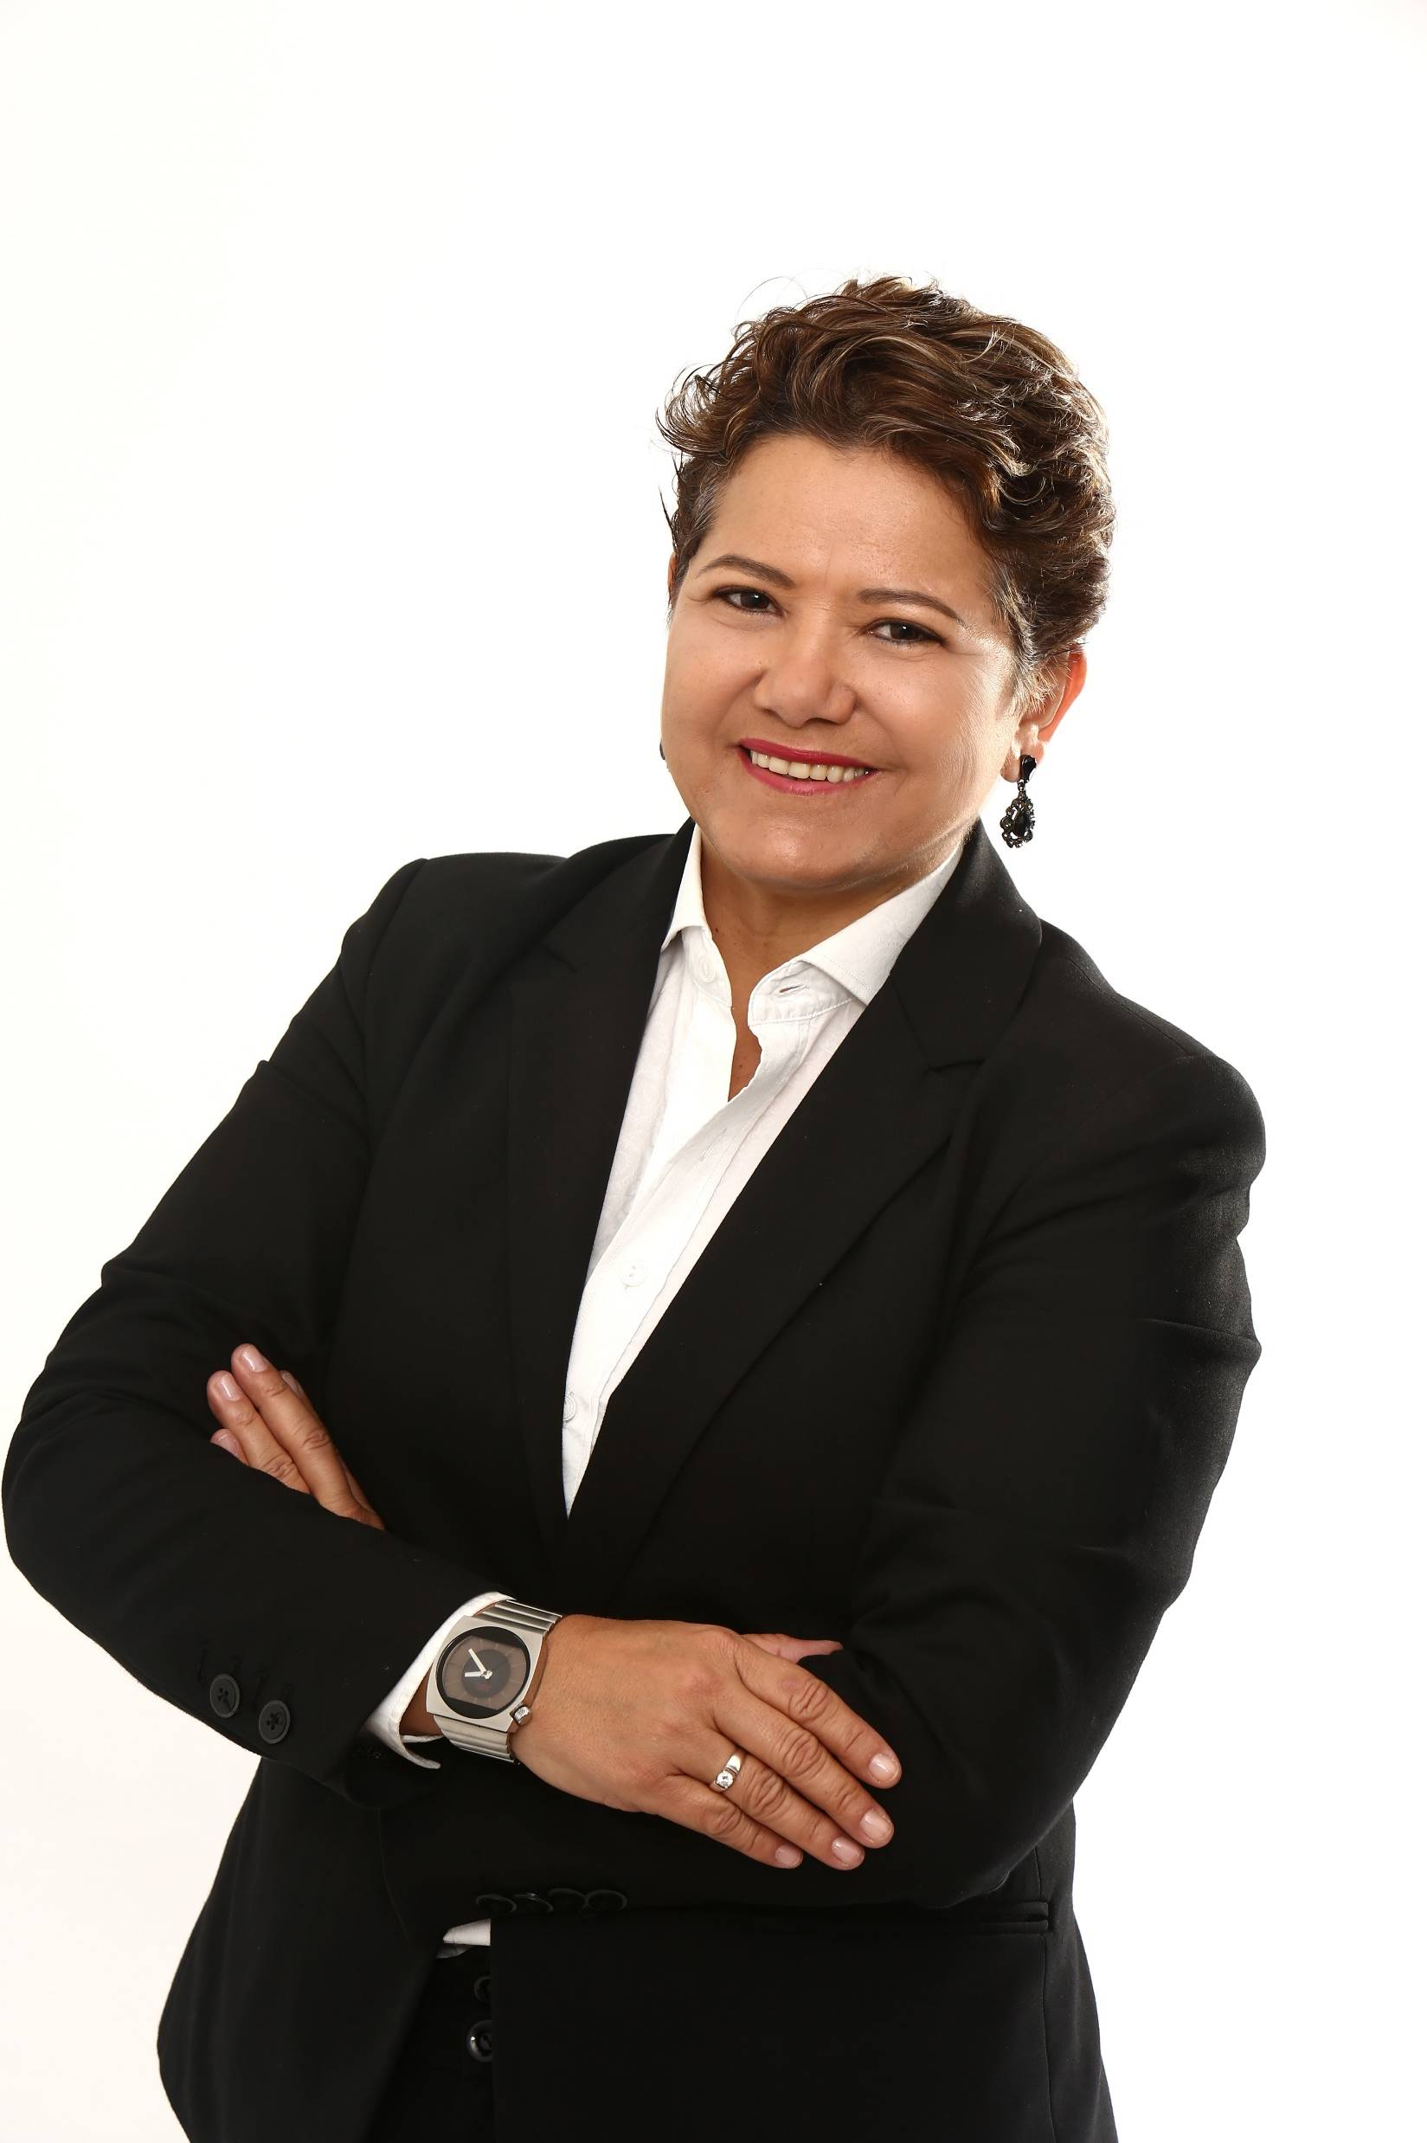
SOBRE A DESENVOLVEDORA DESTA CARTILHA
Zenaide Carvalho
Professora e autora de livros, dentre eles “eSocial nas Empresas e Escritórios Contábeis – Guia Prático para Implantação” (2ª ed. 2017, Lura Editorial) e ‘eSocial nos Órgãos Públicos – Guia Prático para Implantação (1ª ed. 2015, Nova Letra), pós-graduada em Auditoria e Controladoria pela Universidade Cândido Mendes (RJ), pós-graduada em Psicologia do Marketing, Administradora e Contadora, obteve o 1º lugar no VI Exame de Suficiência (CRC-RJ). Ministra treinamentos e palestras em todo o Brasil, em locais como STJ, MPT, MPU, STF, TRE, TRT, SESCON, SINDICONT e CRC. É CEO da Nith Assessoria e Treinamentos, fundada em 2005. Conteudista de treinamentos presenciais e online, mantém o “Blog da Zê” – www.zenaide.com.br - desde 2007 com informações da área trabalhista e previdenciária, com mais de um milhão de acessos por ano. Coordenadora Nacional do MBA Trabalhista e Previdenciário pelo Centro Educacional BSSP, em todo o Brasil.
Como você vai usar a cartilha como MODELO, faça uma cópia (salve COM OUTRO NOME) em seu computador para mudar o que for preciso e exclua ou inclua o que desejar, inclusive esta página
2

Slide 3
PARA QUEM SERVE ESTA CARTILHA?
Conheça nosso novo curso “Formação Analista Esocial” no link http://bit.ly/formacaoanalistaesocial
*** Exclua essa página caso use este modelo ***
Recomendamos alterar esta cartilha personalizada somente após estudar o eSocial e definir os NOVOS PROCEDIMENTOS para atender às exigências do eSocial e da legislação vigente na área trabalhista, fiscal e previdenciária.
Após definir os novos procedimentos, marque um encontro com os gestores e apresente a Cartilha, explicando cada item.
3

Slide 4
PARA QUE SERVE ESSA CARTILHA?
Conheça o mais novo Curso Online
“Formação Analista Esocial”
http://bit.ly/formacaoanalistaesocial
***Exclua essa página se for usar este modelo ***
Modelo de cartilha para que os gestores do eSocial façam a comunicação com o público-alvo sobre novos procedimentos a serem seguidos em função do eSocial:
Escritório contábil comunica-se com seus clientes
Nas empresas, o RH comunica-se com os chefes de departamento e diretores
Nos órgãos públicos, a equipe eSocial comunica-se com os gestores, diretores e outros interessados.
Ao final da Cartilha veja o TERMO DE RESPONSABILIDADE, para que seja assinado pelas gestores, que deverão se comprometer a seguir as novas orientações.
4

Slide 5
O QUE É O ESOCIAL?
Nova forma de enviar ao Governo (Ministério do Trabalho, Receita Federal,, Previdência Social e Caixa Econômica Federal (gestora do FGTS), as informações trabalhistas, fiscais e previdenciárias para um ÚNICO BANCO DE DADOS na internet.
O eSocial foi instituído pelo Decreto 8.373/14 e mais detalhes estão no portal www.esocial.gov.br .
Serão mais de 40 (quarenta) tipos de arquivos diferentes, com informações muito detalhadas sobre as relações trabalhistas.
Todos os sistemas de gestão de pessoas do Brasil serão alterados em função do eSocial.
O eSocial está previsto para começar em ______/____ (coloque aqui o início do eSocial para a sua empresa/órgão ou use janeiro/2018 para quem já começou)
Vários procedimentos internos precisam ser mudados, pois haverá um detalhamento muito grande no envio das informações.
Fique atento às NOVAS ORIENTAÇÕES sobre os procedimentos que precisarão ser seguidos para evitar AUTUAÇÕES e MULTAS a empresa!
5

Slide 6
QUAIS OS OBJETIVOS DO ESOCIAL?
Para os trabalhadores: Garantia de Direitos. Os trabalhadores terão acesso a todos os dados da sua relação laboral com o empregador através da internet.
Para o Governo: Maior poder de fiscalização na garantia de direitos dos trabalhadores e exigência do cumprimento das obrigações fiscais, trabalhistas e previdenciárias pelo empregador.
Para os empregadores: simplificação de processos, porém esta simplificação só virá quando todos os procedimentos estiverem adequados ao eSocial.
E é para apresentar o que precisa ser mudado, Elaboramos esta CARTILHA DE NOVOS PROCEDIMENTOS, que deverá ser seguida à risca.
6

Slide 7
ESOCIAL
CARTILHA DE
NOVOS PROCEDIMENTOS
A PARTIR DE: _____________
Em caso de Dúvidas, entre em conosco: (colocar formas de contato)
____________
____________
7

Slide 8
ADMISSÕES
As contratações nas empresas privadas serão informadas no eSocial ANTES da Admissão!
Os documentos completos dos novos empregados precisam chegar ao escritório DOIS DIAS ANTES (ALTERE COMO DESEJAR) da admissão.
Ao empregado que será contratado, antes também deverá ser feita a QUALIFICAÇÃO CADASTRAL (batimento de PIS/CPF/NOME/DATA DE NASCIMENTO) no link www.esocial.gov.br. Orientaremos para que o próprio candidato ou o empregador faça. Caso dê algum erro, o candidato deverá corrigir os dados antes da contratação.
O empregado já deverá ter feito o Exame Médico Admissional.
Os documentos deverão ser assinados pelo empregado ATÉ um dia antes da admissão.
A Carteira de Trabalho poderá ser entregue em até 48 horas após a admissão.
8

Slide 9
DESLIGAMENTOS
Os Pedidos de Demissão devem ser informados ao escritório contábil no mesmo dia. (no caso das empresas, defina a regra)
Caso seja um Término de Contrato de Experiência, informe-nos 3 (três) dias antes, para elaborar a rescisão contratual.
Nas dispensas (Aviso Prévio dado pelo Empregador), avise-nos também com 03 dias de antecedência para elaborar o Aviso.
Em todos os casos, o empregado deve fazer o Exame Demissional.
9

Slide 10
FOLHA DE PAGAMENTO
As informações para a folha de pagamento devem chegar até o dia ___.
Caso as informações sejam enviadas depois e haja retrabalho para gerar recálculo da folha, haverá a cobrança do retrabalho.
Etc etc inclua as informações que desejar
10

Slide 11
DECLARAÇÃO DE ENCARGOS DE FAMÍLIA PARA FINS DE IMPOSTO DE RENDA
Todos os dependentes a partir de 8 anos em 2018 deverão ter CPF
Em caso de dependentes em comum, a Declaração deverá ter a assinatura do cônjuge (IN RFB 1.500/14, artigo 90).
Uma pessoa só pode ser dependente de uma outra. Exemplo: um filho só pode ser dependente do pai ou da mãe.
Enviaremos modelo de Declaração para ser atualizado para todos os empregados.
Quem paga pensão alimentícia não pode deduzir como dependente o próprio beneficiado com a pensão.
Será obrigatório informar todos os dependentes no eSocial.
11

Slide 12
ALTERAÇÕES CADASTRAIS
Faremos uma atualização no cadastro de todos os trabalhadores.
Sempre que houver alteração de endereço, estado civil, grau de instrução e outros, devemos ser informados no mesmo mês, para envio ao eSocial.
12

Slide 13
CONTRATAÇÃO DE ESTRANGEIROS
Devemos informar a contratação de Estrangeiros com detalhes ao eSocial.
Antes da contratação de estrangeiros, avise-nos para solicitar as informações corretas.
13

Slide 14
FÉRIAS
As férias devem ser avisadas com 30 dias de antecedência ao trabalhador, conforme consta na CLT.
As férias devem ser pagas com dois dias antes do início do gozo.
Os pagamentos serão informados no eSocial, no mês do pagamento. O afastamento e o retorno das férias também serão informados no eSocial.
Enviaremos as escalas no mês de dezembro e devem ser informados os períodos de fruição para o ano seguinte.
Enviaremos os avisos com 40 dias de antecedência para o empregado ficar ciente das férias
Caso haja alteração na escala, avise-nos.
Caso não sejamos avisados com antecedência, o empregador pode ser autuado pela não informação, além do retrabalho de informar, que será cobrado.
14

Slide 15
AFASTAMENTOS
Afastamentos com atestado médico a partir de 03 (três) dias deverão ser informados no eSocial.
Outros afastamentos como licença-maternidade, acidente de trabalho, etc também precisarão ser informados
Envie-nos as informações tão logo ocorra, para gerar os dados ao eSocial.
Os empregados afastados por mais de 30 dias por doença, acidente de trabalho ou PARTO deverão fazer OBRIGATORIAMENTE o exame médico de retorno no primeiro dia de retorno ao trabalho.
O empregado deve entregar o atestado preferencialmente em até 48 horas após o retorno do afastamento.
15

Slide 16
EMENDAR FÉRIAS COM AFASTAMENTOS A PARTIR DE 30 DIAS
Os empregados afastados por parto ou doença a partir de 30 dias deverão fazer o exame médico de retorno obrigatoriamente no primeiro dia de retorno (NR 7, item 7.4.3.3).
Assim, como as férias devem ser pagas com dois dias de antecedência, as férias só poderão iniciar no 3º dia após o afastamento.
Reforçamos que tanto o exame médico de retorno, quanto o pagamento e o afastamento de férias precisarão ser informados no eSocial.
16

Slide 17
CONTRATAÇÃO DE AUTÔNOMOS
Será necessário solicitar ao contribuinte individual autônomo, antes da contratação:
Fazer a Qualificação Cadastral – se houver erro não conseguiremos informar no eSocial
CPF
PIS/PASEP/NIT
DATA DE NASCIMENTO
Se declarar Dependentes, será necessário preencher a Declaração de Encargos para Fins de Imposto de Renda
Identificar a atividade para a CBO.
Se trouxer comprovante que já contribuiu para outras fontes, será necessário que esse comprovante identifique o CNPJ da empresa, o valor recebido e o valor descontado de INSS.
17

Slide 18
CONTRATAÇÃO DE MEI – MICROEMPREENDEDOR INDIVIDUAL
Contratando o MEI para os serviços de Hidráulica, Elétrica, Pintura, Carpintaria, Alvenaria, Manutenção ou Reparo de Veículos, o contratante deverá informá-lo no eSocial
Nos serviços citados, haverá o pagamento de contribuição patronal previdenciária no valor de 20% da remuneração paga ao MEI.
Solicitar o número do PIS/PASEP ou NIT.
Deve ser feita previamente a Qualificação Cadastral.
18

Slide 19
EXAMES MÉDICOS
Todos os empregados deverão fazer os exames médicos, que serão informados no eSocial.
Exame Admissional: antes da admissão
Exame Periódicos: nos prazos previstos
Exame Demissional: logo após o comunicado do desligamento. Caso este exame dê o laudo de INAPTO, o empregado não poderá ser dispensado, devendo ser encaminhado para perícia médica do INSS.
Exame de Mudança de Cargo: deve ser feito antes da mudança.
Exame de Retorno de Afastamento: deve ser feito o Exame no primeiro dia imediato de retorno, em caso de afastamentos por 30 dias ou mais em doença, acidente ou parto.
Exames complementares: conforme previsto nos laudos, se houver necessidade, o empregado deverá fazer os exames complementares dentro dos prazos previstos.
19

Slide 20
LTCAT – LAUDO TÉCNICO DAS CONDIÇÕES AMBIENTAIS DE TRABALHO
O LTCAT precisa ser atualizado, já que suas informações serão transmitidas ao eSocial (descrição de todos os ambientes de trabalho, todos os riscos e uso de EPI).
Na contratação de empresas terceirizadas com cessão de mão de obra os laudos deverão de entregues (cópia), para que a empresa informe o seu ambiente com riscos (IN RFB 971/09, art 291).
Os EPI (Equipamentos de Proteção Individual) serão informações com seus respectivos CA (Certificados de Aprovação).
20

Slide 21
CAT – COMUNICAÇÃO DE ACIDENTE DE TRABALHO E PPP – PERFIL PROFISSIOGRÁFICO PREVIDENCIÁRIO
A CAT passará a ser elaborada dentro do eSocial. Para isso, precisamos informar todos os acidentes de trabalho no mesmo dia (em caso de morte) ou no primeiro dia útil após o acidente.
Informe-nos imediatamente para que possamos enviar as informações ao eSocial.
O PPP passará a ser eletrônico a partir do eSocial e ele contém todas as atividades que o empregado desempenha.
Caso haja alguma alteração de atividades ou risco do empregado, precisamos ser informados ainda dentro do mesmo mês, para envio ao eSocial.
O trabalhador terá acesso aos dados do seu PPP.
21

Slide 22
CONTRATAÇÃO DE ESTAGIÁRIOS
A contratação de estagiários deve obedecer à lei 11.788/08, que será exigida no eSocial.
Os estagiários devem fazer Exame Médico Admissional, Periódico e Demissional.
O supervisor do estágio deve ter formação na área do curso do estagiário (se de nível superior) ou experiência profissional na área.
O supervisor só pode supervisionar até 10 (dez) estagiários.
Os contratos assinados no mês devem ser enviados ao setor no mesmo mês, antes de fechar a folha.
22

Slide 23
COTAS DE APRENDIZES E PESSOAS COM DEFICIÊNCIA (PCD)
Levantaremos todos os empregadores que devem cumprir as cotas de Aprendizes e Pessoas com Deficiência (PCD).
Caso haja desligamento de algum aprendiz ou PCD, deve haver imediata contratação de outro, a fim de evitar autuações por parte do Ministério do Trabalho.
23

Slide 24
CONSELHEIROS TUTELARES
*** esta página é só para Prefeituras. Exclua se não é o seu caso ***
Os Conselheiros Tutelares deverão ter seus cadastros informados no eSocial.
Fazer a Qualificação Cadastral antes da contratação. Caso haja erro, o próprio deverá ser orientado a resolver antes da contratação.
O tratamento e enquadramento é como Contribuinte Individual.
24

Slide 25
PROCESSOS ADMINISTRATIVOS E JUDICIAIS
Caso haja algum processo para não tributação ou não retenção de tributos, devemos informar no eSocial.
Este processo deverá ser analisado pelo setor jurídico para avaliar a veracidade de informações e acompanhamento.
25

Slide 26
TRIBUTAÇÕES E CLÁUSULAS DE CONVENÇÃO COLETIVA
Todas as empresas terão que informar ao eSocial as tributações e reflexos.
Não será permitido evitar tributação de INSS, FGTS ou Imposto de Renda que não esteja prevista na legislação (salvo se houver processo).
Todas as cláusulas de Convenção Coletiva de Trabalho precisarão ser cumpridas.
26

Slide 27
MULTAS E AUTUAÇÕES DO MINISTÉRIO DO TRABALHO E PREVIDÊNCIA SOCIAL
Admissão fora do prazo = R$ 3.000,00 (empresas normais) ou R$ 800,00 (ME e EPP)
Pagamento de Rescisão Fora do Prazo de 10 dias = 1 salário para o empregado + R$ 170,26
Pagamento de Férias fora do prazo: 1 valor de férias para o empregado
Infrações previdenciárias = R$ 300,49 a R$ 228.402,57 (2017)
Duração do Trabalho = R$ 40,25 a R$ 4.025,33
Medicina do Trabalho (não fazer exames médicos) = R$ 402,53 a R$ 4.025,33
Segurança do Trabalho (não fazer laudos) = R$ 670,89 a 6.708,59
27

Slide 28
Multas e Autuações do Min. Do Trabalho e Previdência Social
Inclua aqui outros valores de multas que achar conveniente
28

Slide 29
Reprocessamento de Declarações e Documentos
Nos escritórios contábeis, pode incluir valores para reprocessamento de declarações e documentos
Guia de FGTS/GFIP = R$ 50,00
Folha de Pagamento = R$ 100,00
Declarações Acessórias (RAIS, DIRF, CAGED) = R$ 100,00 por declaração
Inclua o que desejar...
29

Slide 30
INCLUA NOVAS PÁGINAS NESTA CARTILHA E PERSONALIZE!
*** Exclua esta página caso utilize este modelo ***
Aqui você coloca os textos para os novos procedimentos e vá abrindo quantas páginas forem necessárias para incluir as informações.
Seja breve em cada item, use linguagem clara e direta, sem citar muitos detalhes de legislação, para que o empregador/gestor entenda o que precisa ser feito.
Espero que tenha sido útil.
Inscreva-se no nosso novo Curso Online, Formação Analista em Esocial, acesse: http://bit.ly/formacaoanalistaesocial
30

Slide 31
TERMO DE RESPONSABILIDADE
Este termo é para ser assinado e deixado com o gestor do eSocial. ALTERE COMO DESEJAR
Eu ____________________, declaro que recebi a cartilha com os novos procedimentos a serem seguidos em função do eSocial.
comprometo-me a enviar as informações conforme as novas normas previstas nesta Cartilha – em função da implantação do eSocial.
Declaro estar ciente do risco de autuação, isentando a empresa de qualquer responsabilidade jurídica e civil, caso não envie as informações conforme previsto e também ciente do pagamento adicional em caso de retrabalho.
Local, data: ______. ___/___/____.
Assinatura: ____________________
31

